Slide 1
Краткое введение в
Большие языковые модели
Евгений Борисов

Slide 2
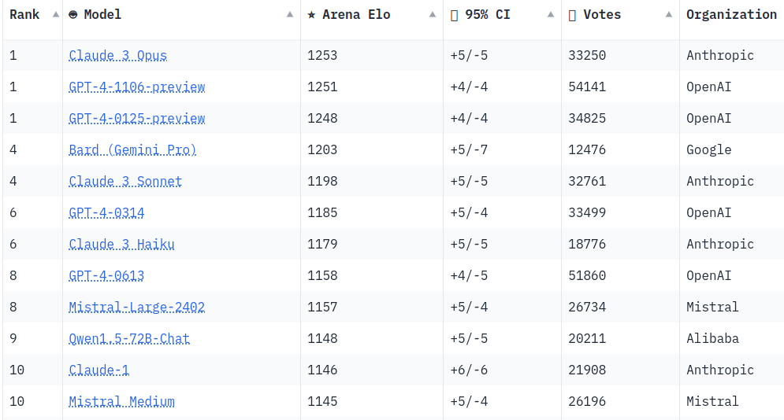
Большие языковые модели
LLM - большая языковая модель, содержим большое количество параметров
GPT-3 (OpenAI, 2020) - 175 миллиардов параметров
LlaMA (Meta AI,2023) - 7 до 65 миллиардов параметров (140 GB)
LMSYS Chatbot Arena Leaderboard
https://huggingface.co/spaces/lmsys/chatbot-arena-leaderboard

Slide 3
Нейросетевые языковые модели
нейросетевые LM
рекуррентная схема
схема прямого распространения
Encoder-Decoder
рекуррентная схема
Many2Many
рекуррентная схема
Seq2Seq
LSTM 2014
LSTM
BiLSTM
Self-Attention,
Transformer 2017
Word Embeddings
BiLSTM 2017
ELMo 2018
Attention
BERT 2018
GPT 2018
GPT2 2019
GPT3 2020

Slide 4
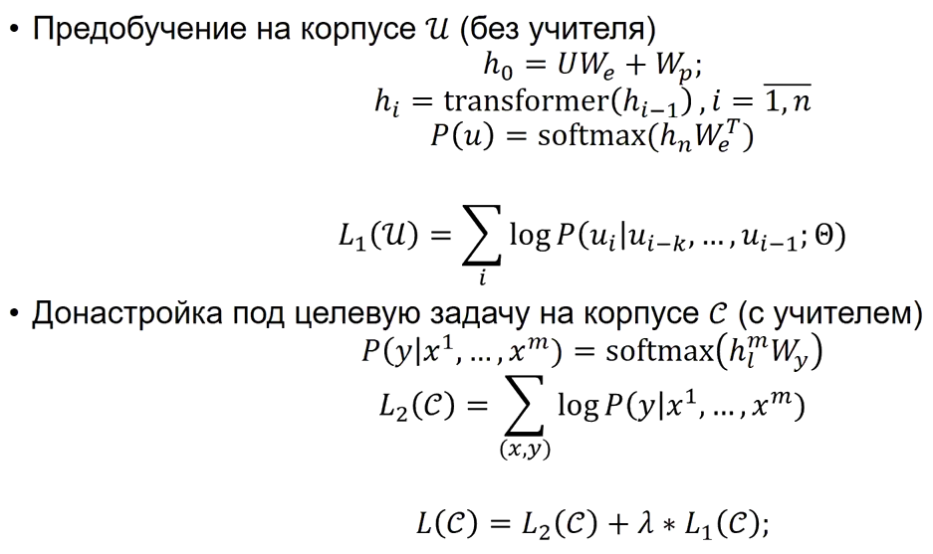
Нейросетевые языковые модели
Модели GPT (Generative Pre-Training)
Radford A. et al. Improving language understanding by generative pre-training. – 2018
Схема обучения модели на основе GPT

Slide 5
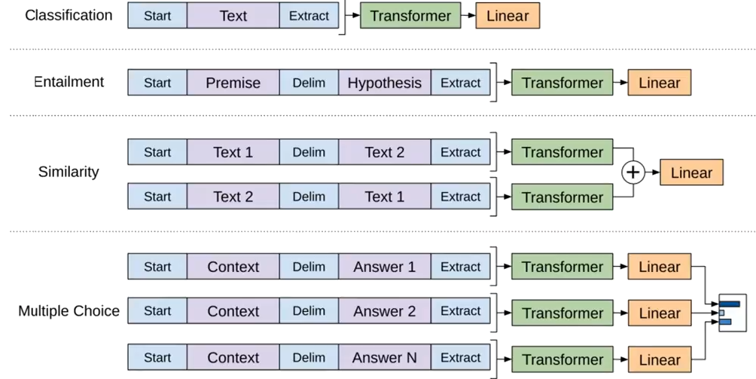
Нейросетевые языковые модели
Модели GPT (Generative Pre-Training)
Radford A. et al. Improving language understanding by generative pre-training. – 2018
Различные варианты применения GPT

Slide 6
Нейросетевые языковые модели
Модели GPT (Generative Pre-Training)
GPT: Radford A. et al. Improving language understanding by generative pre-training. – 2018
- 12 слоев трансформера
GPT-2: Radford A. et al. Language models are unsupervised multitask learners – 2019
- 48 слоев трансформера
- Больше корпус для обучения (40 GB текста)
- Другая токенизация: BPE по байтам, а не по символам
- передвинут Layer normalization
- изменена инициализация
GPT-3: Brown T. B. et al. Language models are few-shot learners – 2020.
(почти не отличается от GPT-2)
- 96 слоев трансформера
- Еще больше корпус для обучения (570 GB текста)
- Еще больше контекст (2048 токенов)

Slide 7
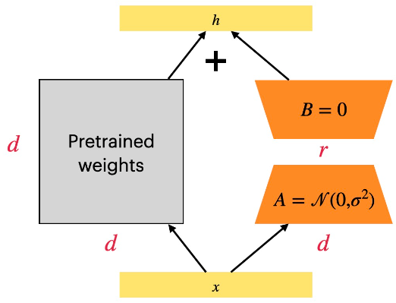
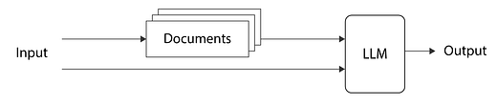
Большие языковые модели
Тюнинг базовой модели под свою задачу
- прямое дообучение
- частичное дообучение PEFT/LoRA
- RAG (Retrieval‑Augmented Generation)

Slide 8
Большие языковые модели
для обучения LLM с нуля требуются большие ресурсы
датасет из текстов 3TB
кластер из 200 GPU
процесс может занимать несколько недель

Slide 9
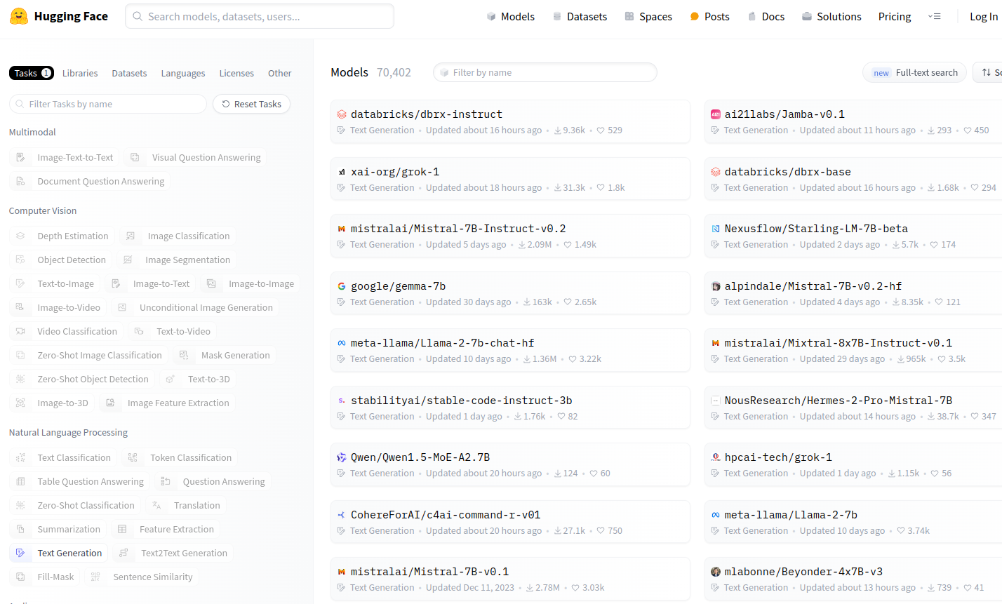
Большие языковые модели
платные API и предобученные модели в открытом доступе
HuggingFace https://huggingface.co

Slide 10
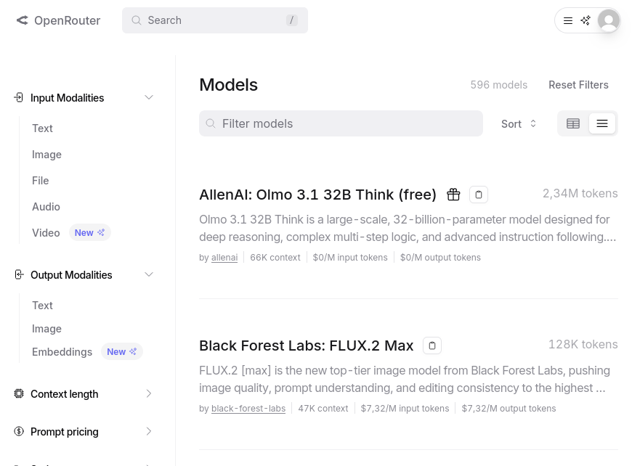
Большие языковые модели
Proxy для API сервисов LLM
https://openrouter.ai/models

Slide 11
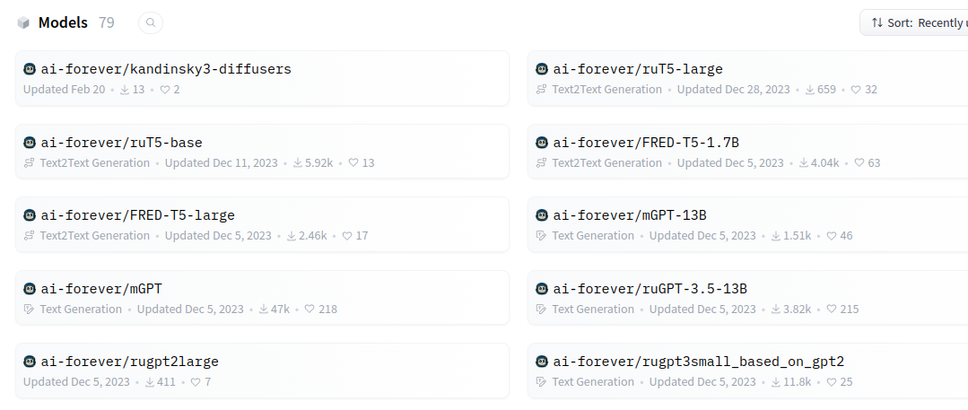
Большие языковые модели
предобученные и модифицированные модели для русского языка
https://huggingface.co/ai-forever
https://huggingface.co/IlyaGusev

Slide 12
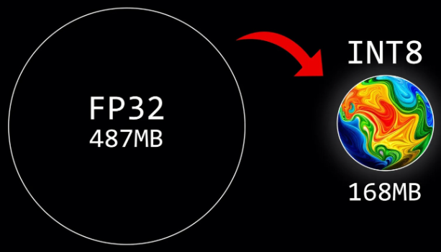
Большие языковые модели
квантование LLM
может уменьшать размер базовой модели на порядок
путём снижения точности (количества бит) вычислений ( float32 в int8 )
при некритичном понижении качества результата
снижаются требования к производительности аппаратуры
системы инференса квантованых моделей - Ollama, vLLM

Slide 13
Большие языковые модели
Prompting — правила конструирования запросов для LLM
- обозначение роли
- чёткая формулировка задачи
- определение формата ответа
- примеры вопросов и ответов
https://habr.com/ru/articles/865952/

Slide 14
Литература
Литература
Борисов Е.С. Методы машинного обучения. 2024
https://github.com/mechanoid5/ml_lectorium_2024_I
Борисов Е.С. Методы обработки текстов на естественном языке. 2024
https://github.com/mechanoid5/ml_nlp_2024_I
Майоров В.Д. Основы обработки текстов. 10. Языковвые модели. ИСП РАН, 2021
https://www.youtube.com/watch?v=_8MGdpt4I9M
Тихомиров М.М. Основы обработки текстов. 14. Большие языковые модели. ИСП РАН, 2023
https://www.youtube.com/watch?v=EC6_rMs1vsY
Нейчев Радослав Self-Attention. Transformer overview. Лекторий ФПМИ, 2020
https://www.youtube.com/watch?v=UETKUIlYE6g
Jay Alammar Transformer в картинках. (Перевод - Е.Смирнова, С. Шкарин)
https://habr.com/ru/articles/486358/
Jay Alammar GPT-2 в картинках. (Перевод - Е.Смирнова, С. Шкарин)
https://habr.com/ru/articles/490842/

